Slide 1
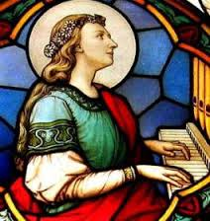
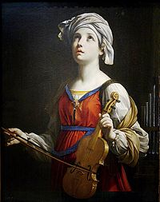
Santa Cecilia, la patrona de la música

Slide 2
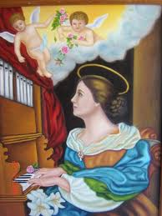
Santa Cecília era una dama noble de Roma que va patir martiri l'any 230.
La fama musical de Cecília es basa en la llegenda de la seva mort, que diu que mentre ella moria a causa del martiri, anava pregant Déu tot cantant-li.
En la seva època de màxim esplendor, la diada de la santa era una gran festa amb missa solemne i processons on intervenien gran quantitat de músics amb tot tipus d'instruments.

